Slide 1

LOG
최종 발표
2022182021
송광민

Slide 2
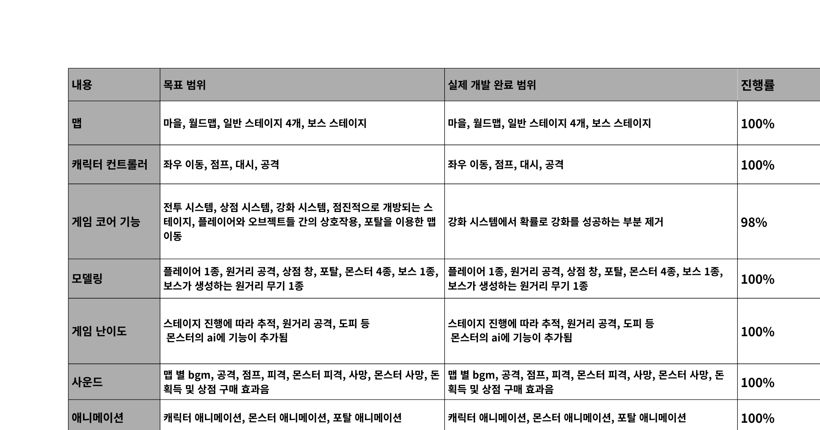
개발 진척도

Slide 3
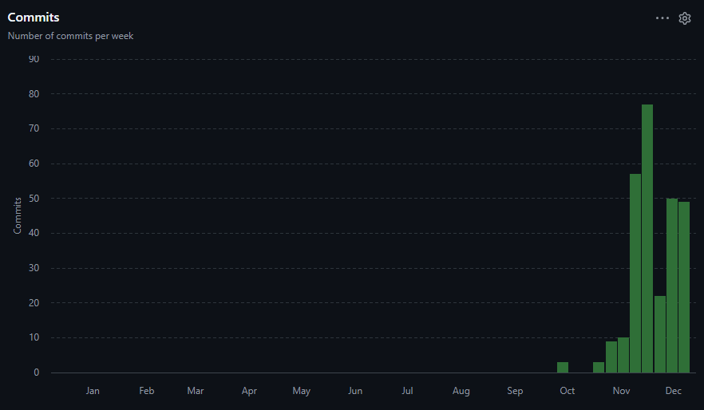
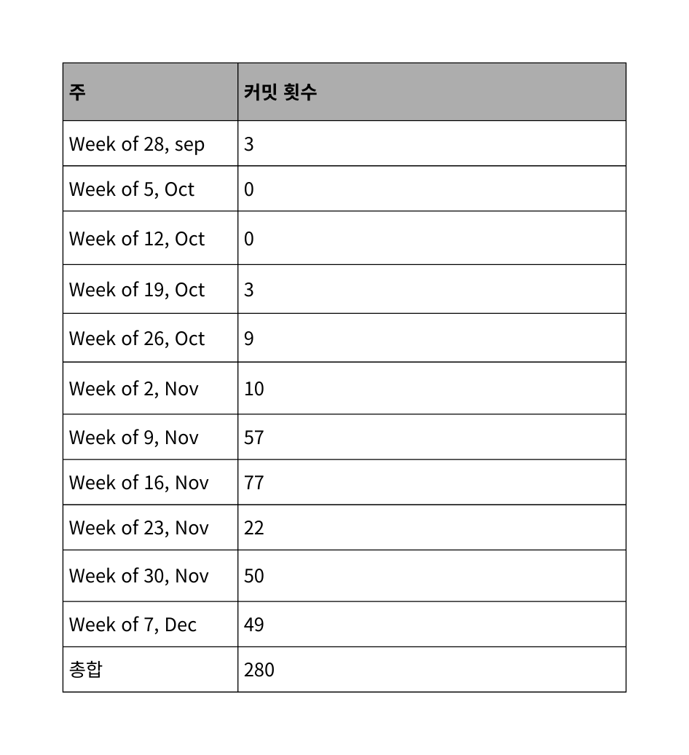
Github 커밋 통계

